Slide 1
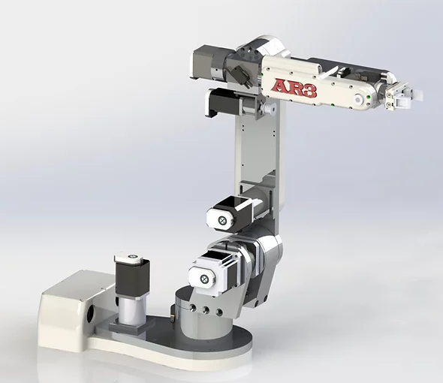
RV3-2 机器人-工作进展&后续计划

Slide 2
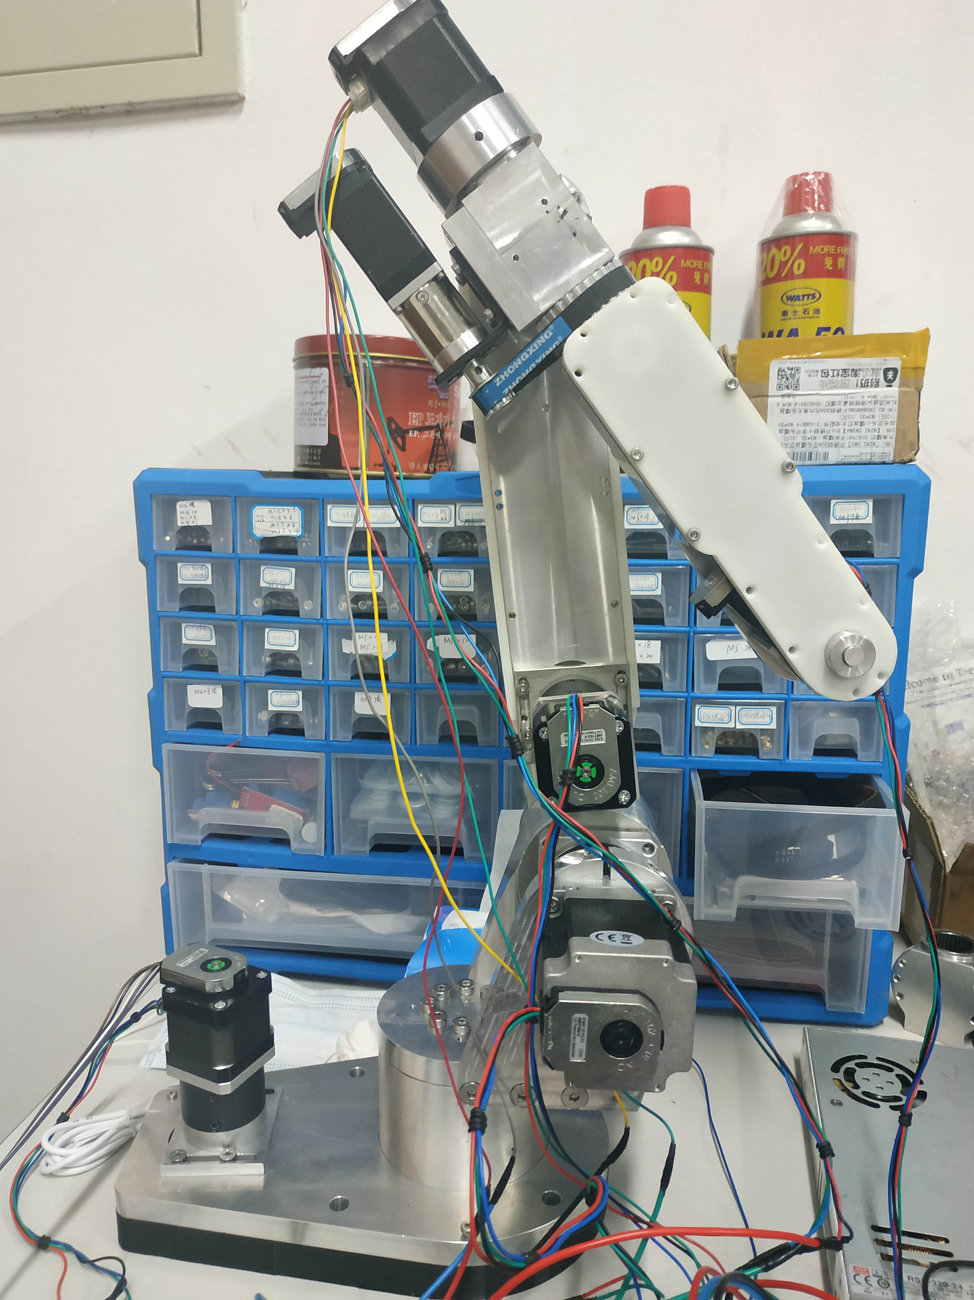
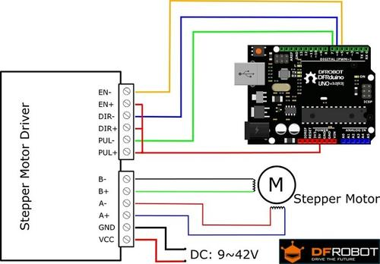
RV3-2 机器人 – 目前进展
机械部分：已完成机械臂整体的搭建工作（不包括机械臂末端夹具）
电路部分：完成六个电机的电路布线

Slide 3
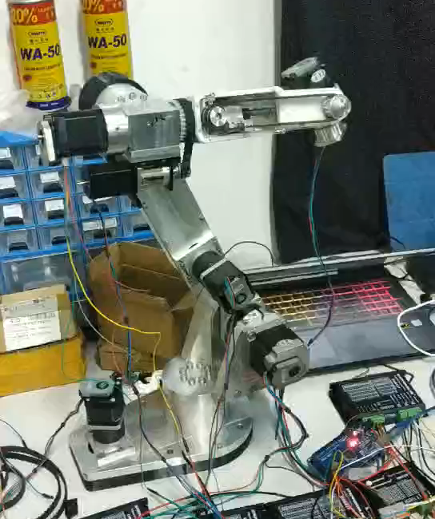
RV3-2 机器人 – 目前进展
六个电机都能带动机械臂各自部分，实现加减速运动，运动视频如下：

Slide 4
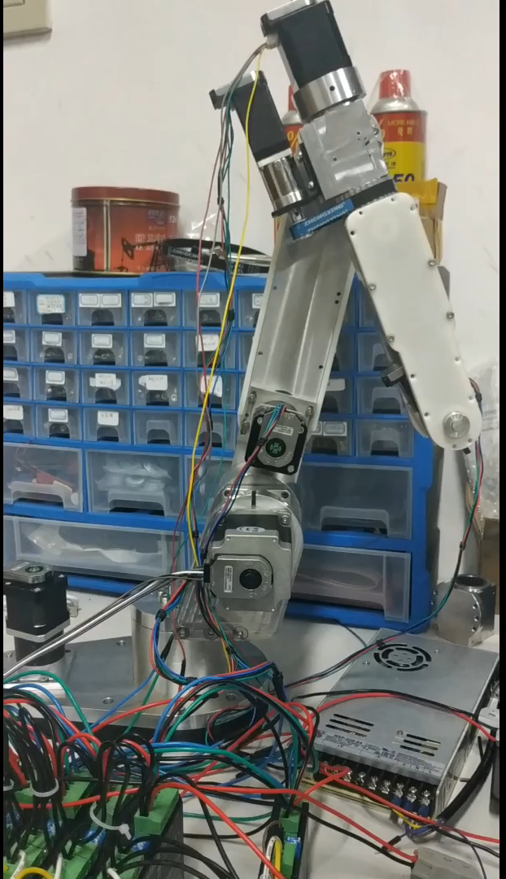
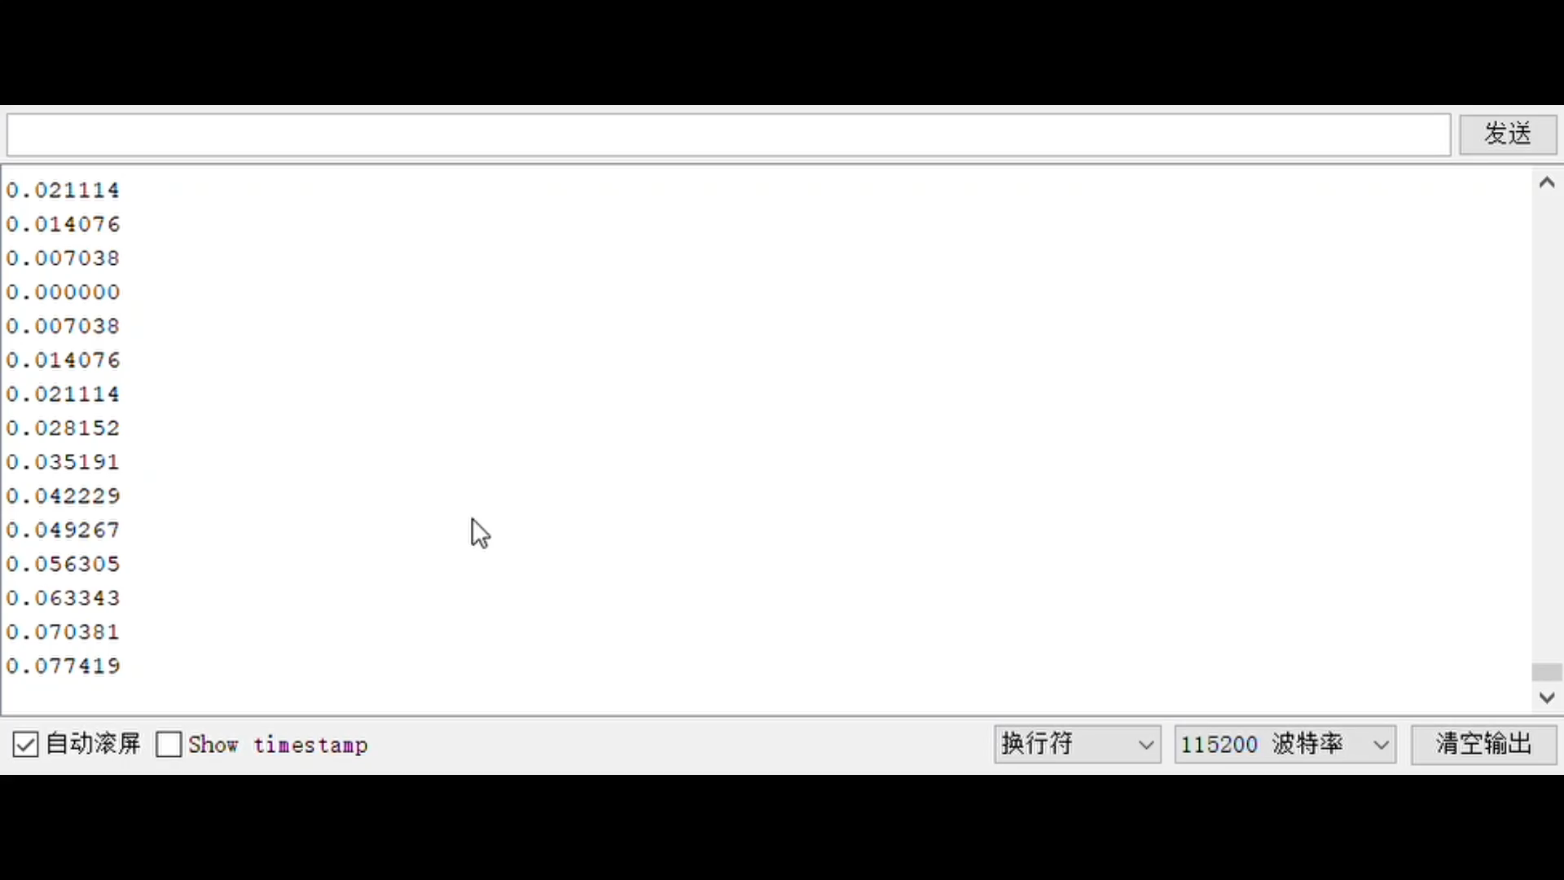
RV3-2 机器人 – 目前进展
单个编码器可以检测反馈到关节的转动角度信息；
目前测试的两个关节没有出现丢步的现象

Slide 5
RV3-2 机器人 – 目前进展
已用金额明细
材料
链轮 | 2 | 75
同步带 | 1 | 22.7
同步轮 | 3 | 14.85
螺栓螺母第一批 | 1批 | 138.16
圆柱销钉 | 1份20个 | 13.68
螺栓螺母第二批 | 1批 | 59.9
传动带 | 3 | 31.9
BH1616轴承 | 3 | 255
30206轴承 | 2 | 27.36
32009轴承 | 2 | 29.4
KOYO轴承 | 2 | 170
TRD轴承垫片 | 2 | 7.45
SKF-HK1612轴承 | 1 | 6.86
NTA1625轴承 | 3 | 7.2
TRA1625轴承垫片 | 4 | 3.84
AXK3552+2AS轴承 | 1 | 7.8
30204轴承 | 1 | 12
30206轴承 | 1 | 28.8
688zz微型轴承 | 5 | 23.5
30203轴承 | 1 | 7.82
LM3UU轴承 | 4 | 100
小计 |  | 1043.22
加工
零件加工第一批 | 6 | 650
零件加工第二批 | 13 | 1400
五金第一批 | 6 | 1500
五金第二批 | 6 | 400
五金返工 | 3 | 866
带轮定制 | 2 | 170
3D打印第一批 | 1 | 130
树脂打印第一批 | 1 | 220
3D打印第二批 | 1 | 130
小计 |  | 5466
其他
三维图 | 1 | 726.11
 | 1 | 50
小计 |  | 776.11
总计 |  | 13308.35
材料：1043.22
加工：5466.00
元件：6023.02
其他：776.11
总计：13308.35
元件
继电器 | 1 | 81.7
DM320T驱动器 | 1 | 161.82
电机+驱动器 | 1套13件 | 3636.5
AMT102-V编码器 | 6 | 1225
Teensy3.5模块 | 1 | 235
接触开关 | 10 | 320
接触开关XV-152-1C25 | 1份 | 363
小计 |  | 6023.02

Slide 6
RV3-2 机器人 – 后续规划
1. 做一台复制品
目前状况：电机+编码器5kg左右；轴承：1.5kg左右；整机：12.25kg
是否减重
改进的方向
减重方法：减重孔，铝合金形状，材料
连接件: J4关节轴键连接改为一体
双臂的机身
机身设计
前后转动，上下移动
内部放置电源、驱动器等元件

Slide 7
RV3-2 机器人 – 后续规划
编码器的反馈
数据确定各个步进电机在运动过程中有没有丢步
解决一块开发板同时反馈六个编码器数据的问题
发现丢步之后如何让电机运动到我们想要的位置。
3. 夹具
目前没有安装夹具
机械臂可加负载1.9kg，末端电机最大承受轴向力50N，径向力100N
夹具的控制是独立的，想根据后期需求再加

